Slide 1
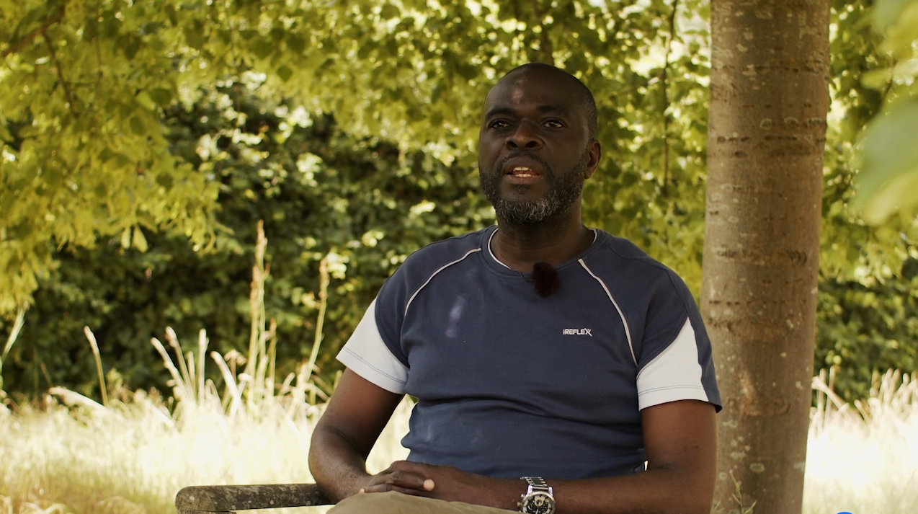

“ Ik ben heel optimistisch over de toekomst van Burkina Faso”

Slide 2
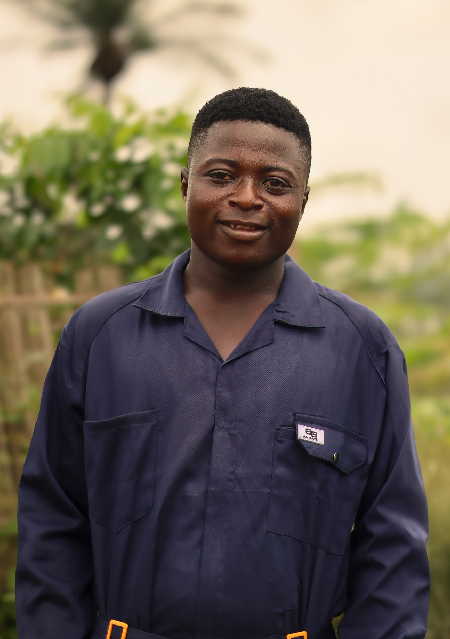
“Met die 7 euro ben ik begonnen”

Slide 3
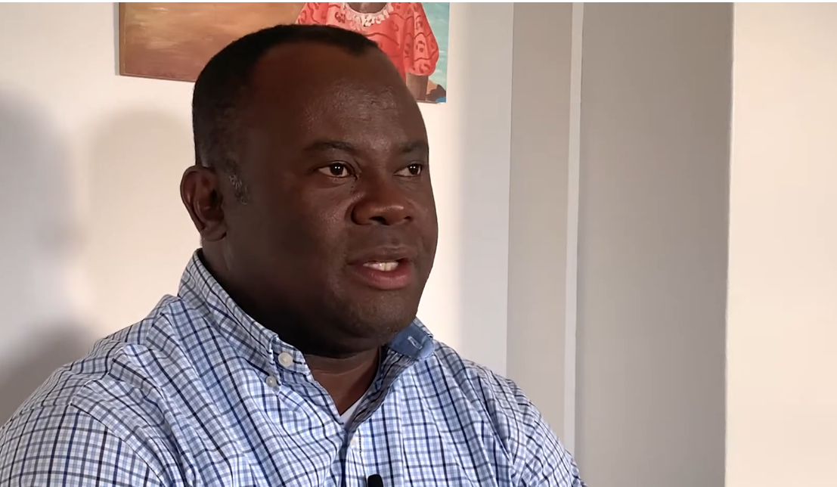
“In dit land is onderwijs, een basisrecht, niet gegarandeerd. Dat is eng, want je kan niet naar school als je de hele dag wapens hoort.”

Slide 4
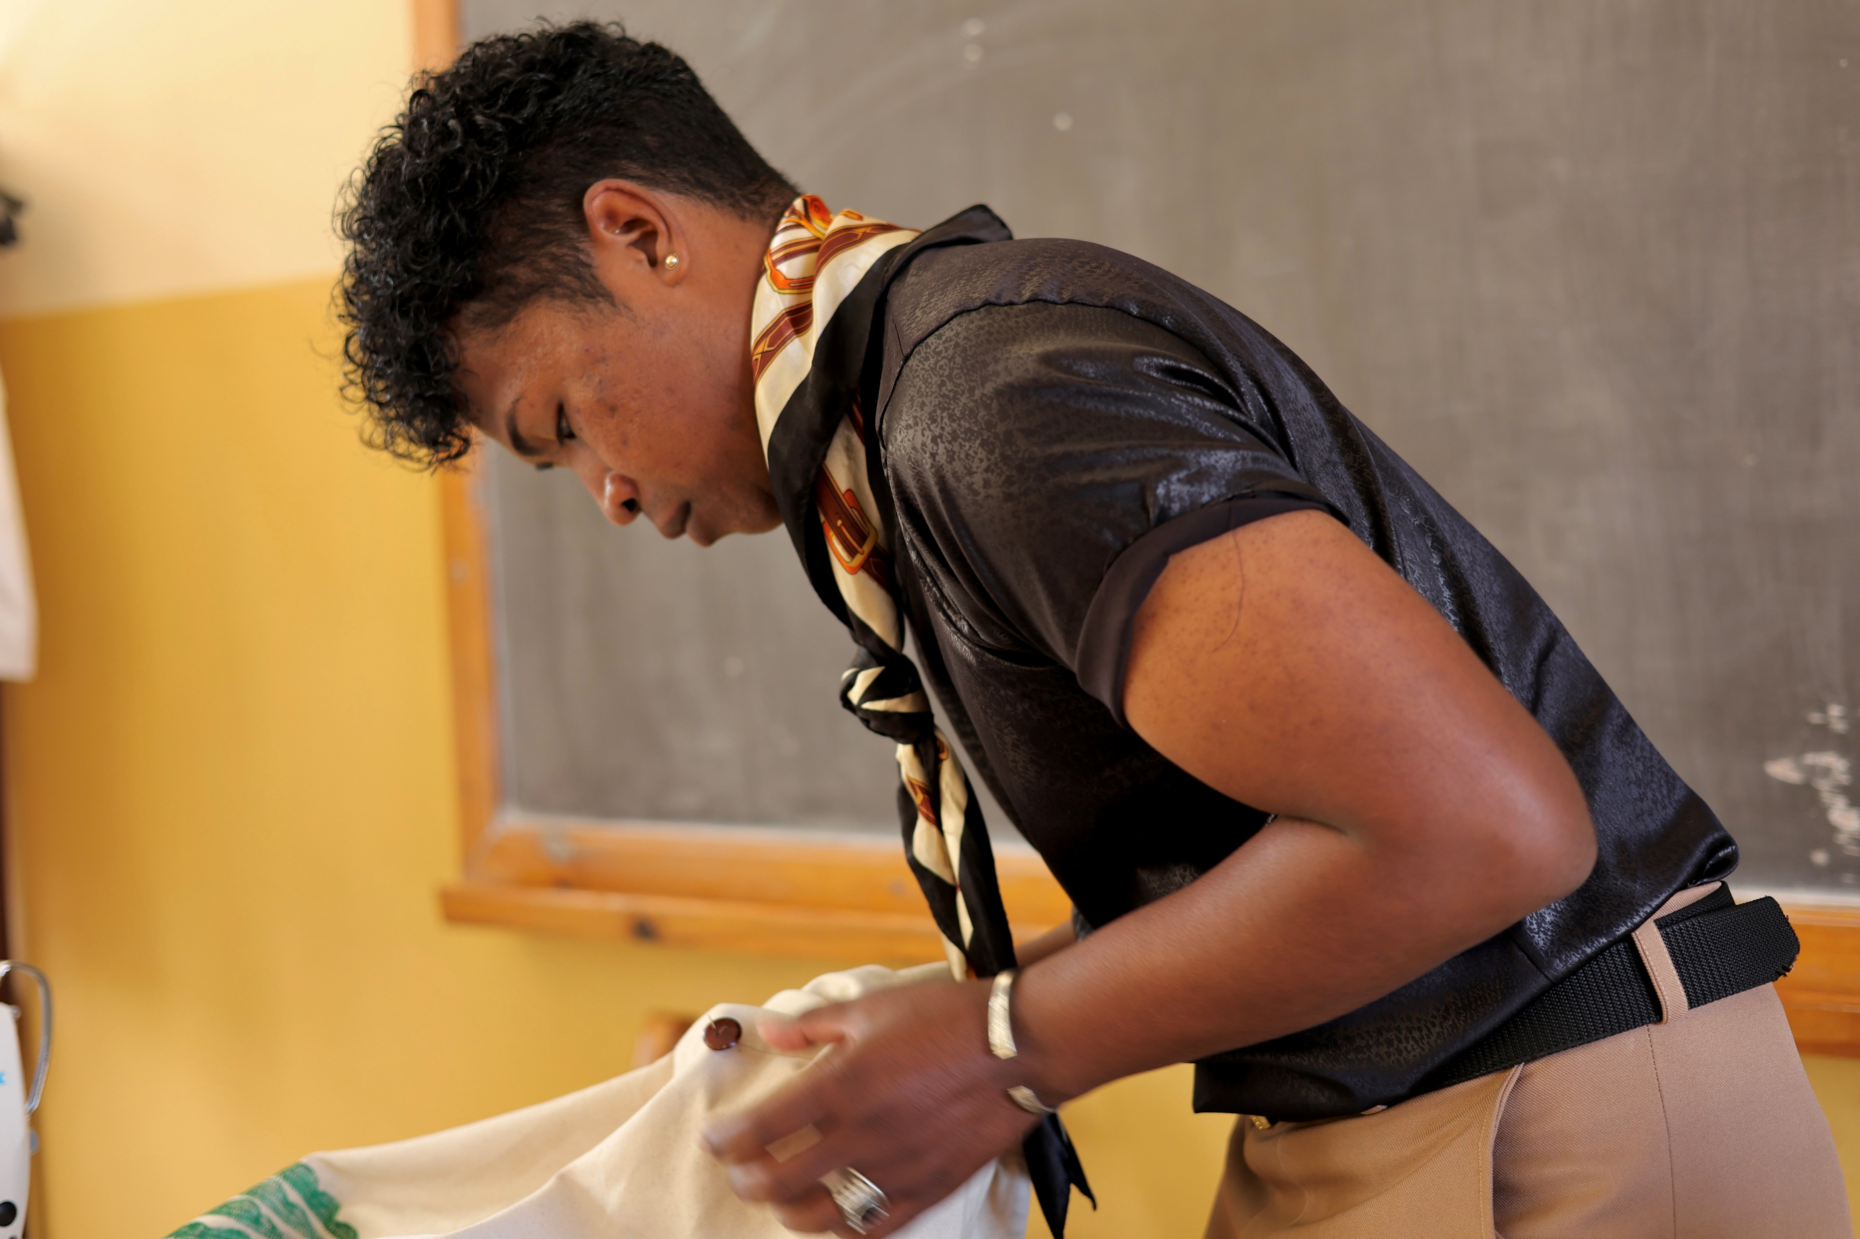
“Hij was de eerste jongen die zijn diploma haalde in de richting mode en textiel. Vandaag is hij een voorbeeld voor vele andere leerlingen.”

Slide 5
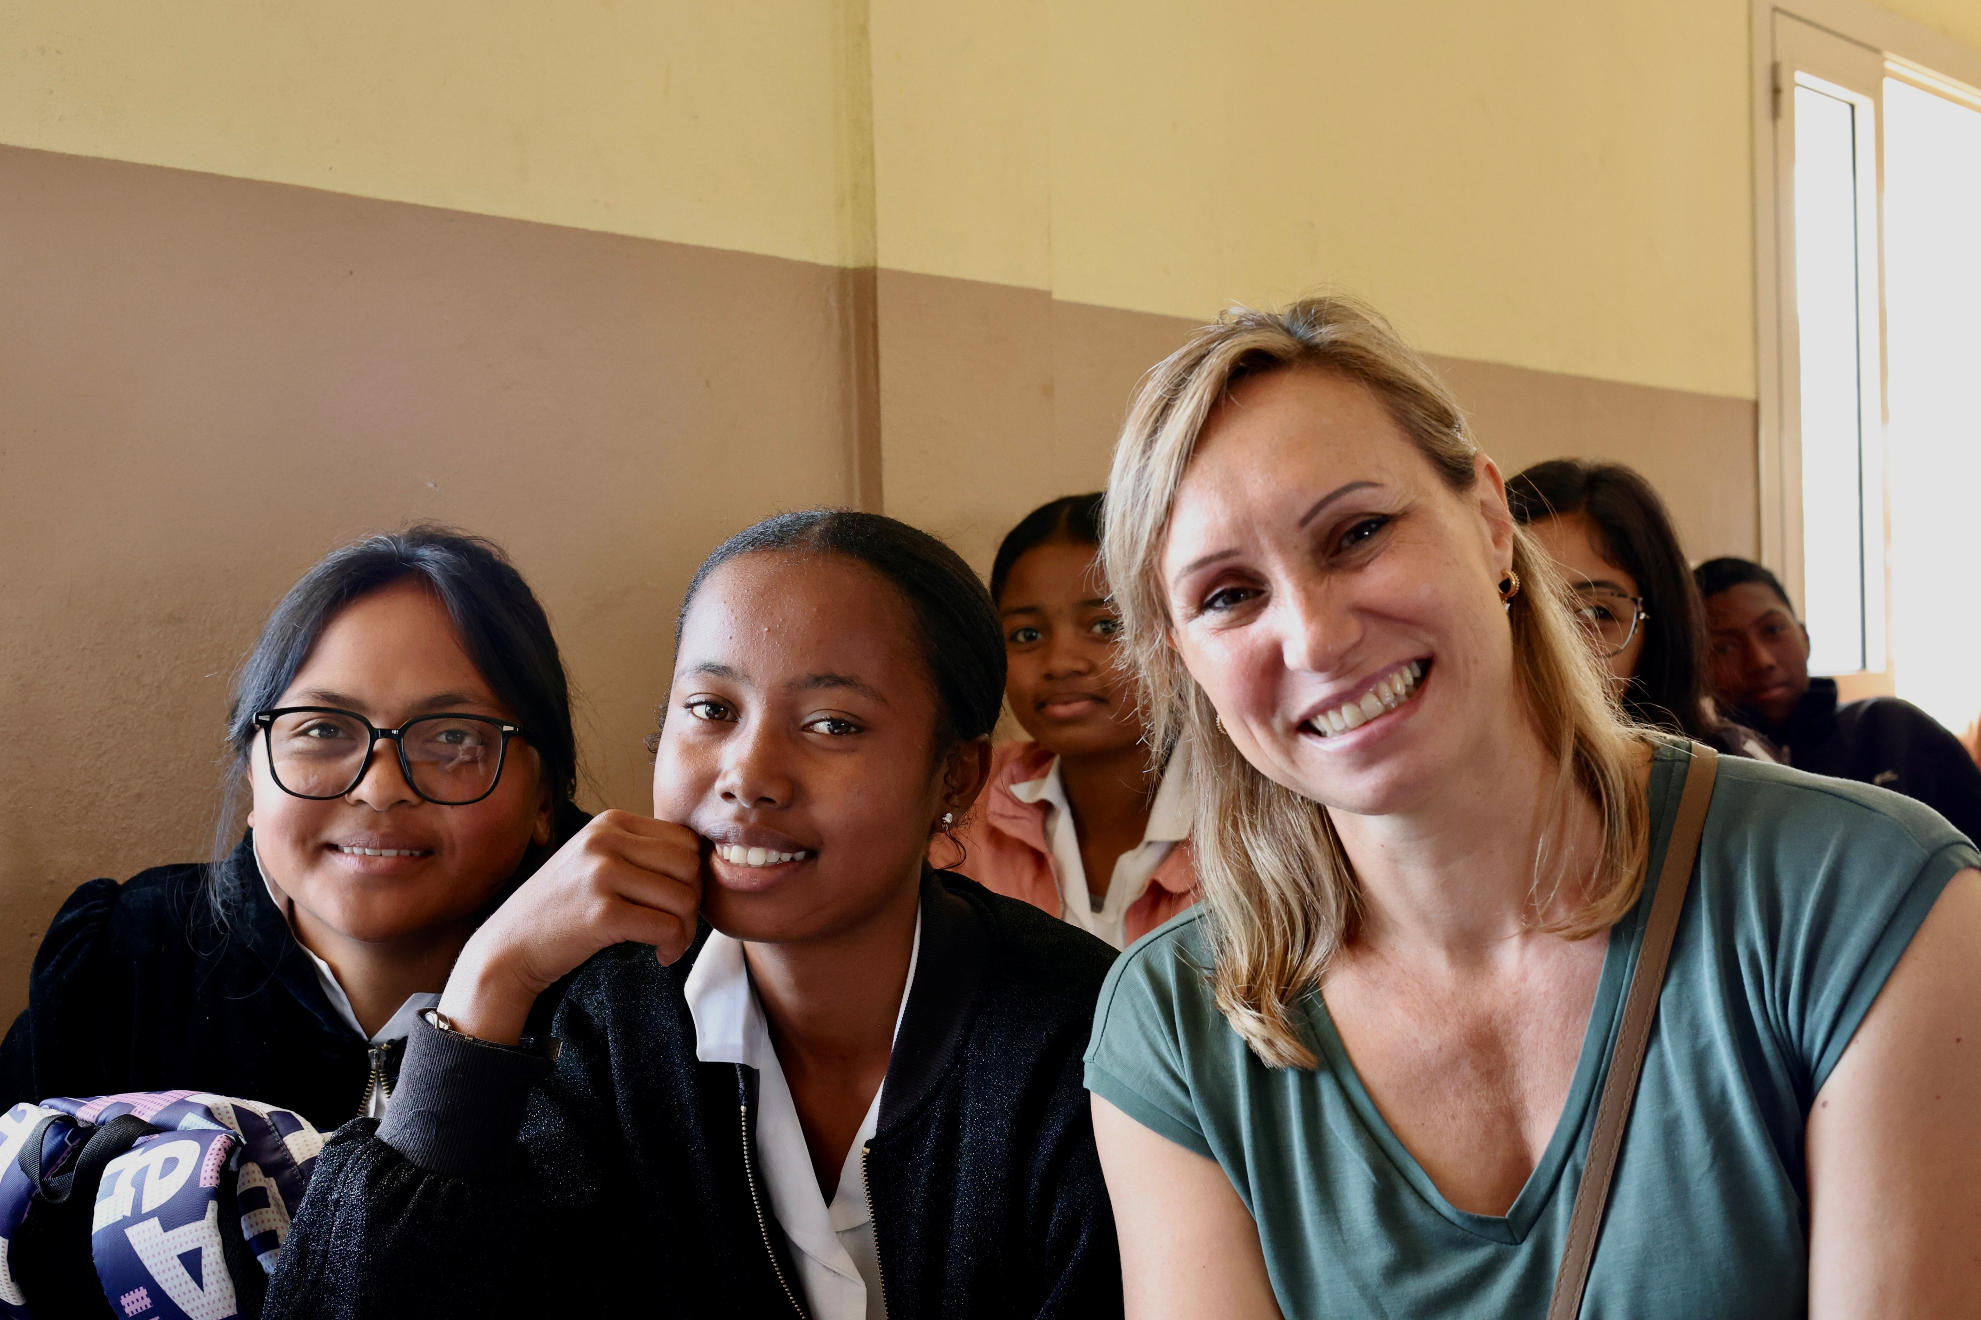
“Madame Lucie weet dat voor elke jongere die afstudeert, 5 mensen uit zijn of haar omgeving daar rechtstreeks baat bij hebben.”

Slide 6
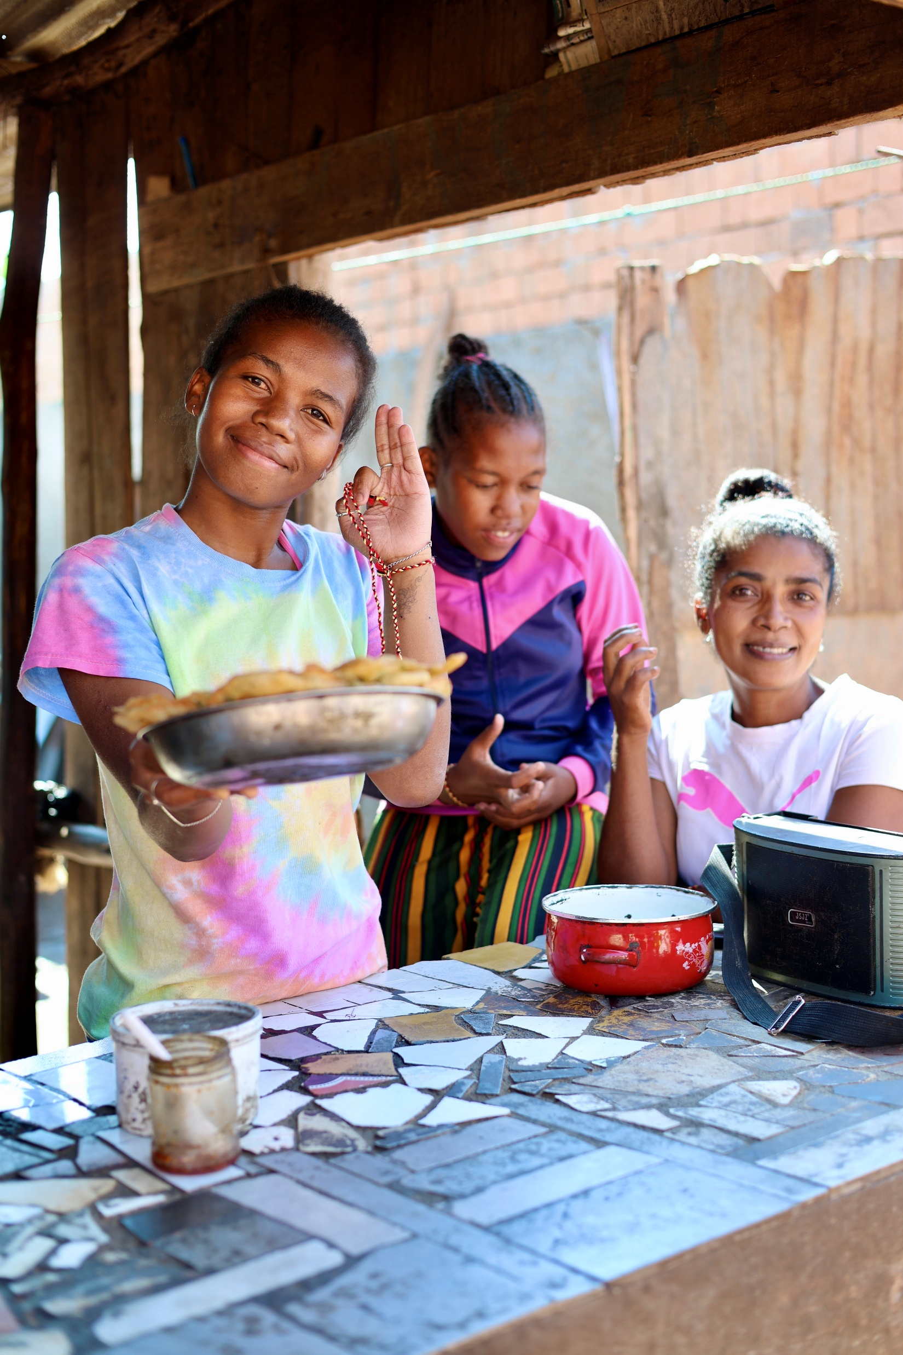
“Die vrouw was niet zeker of haar kinderen die dag nog iets anders dan rijst zouden krijgen om te eten.”

Slide 7
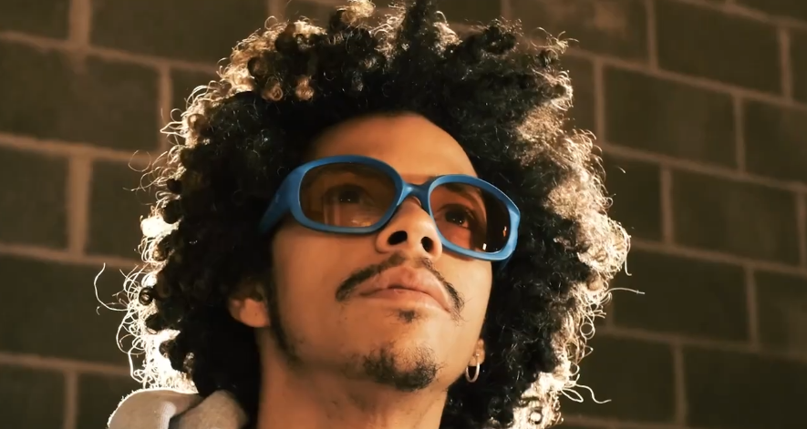
“Oroa dig inte, allt kommer att bli bra.
Maak je geen zorgen, alles komt goed.”

Slide 8
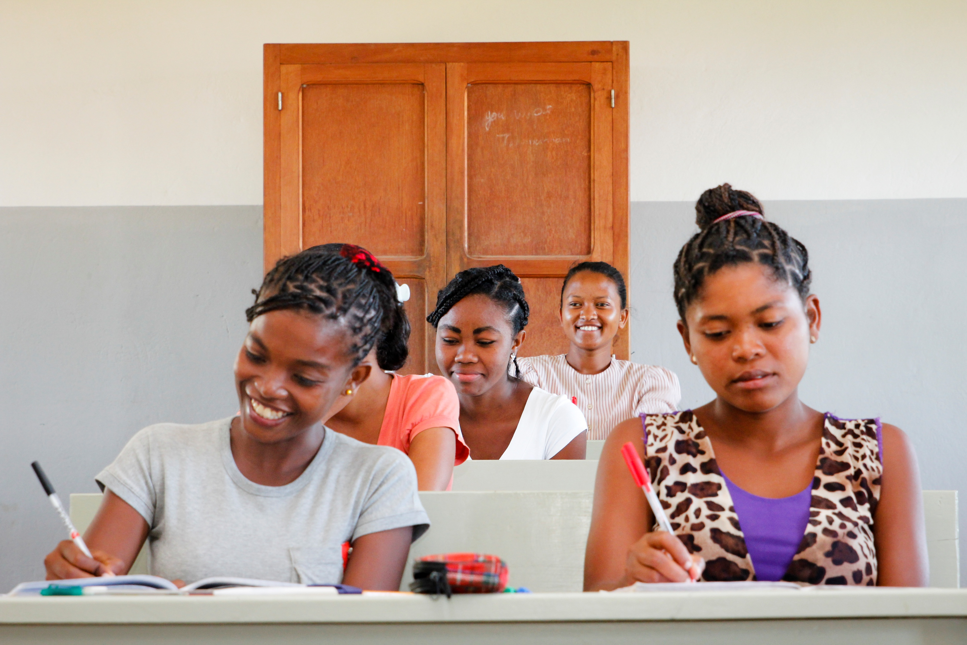
“Kan jij de wereld veranderen?”

Slide 9
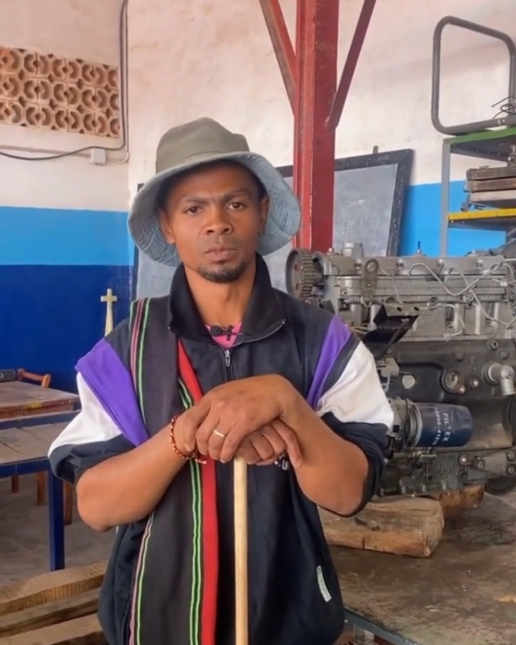
“Het is gênant maar het is de waarheid.”

Slide 10
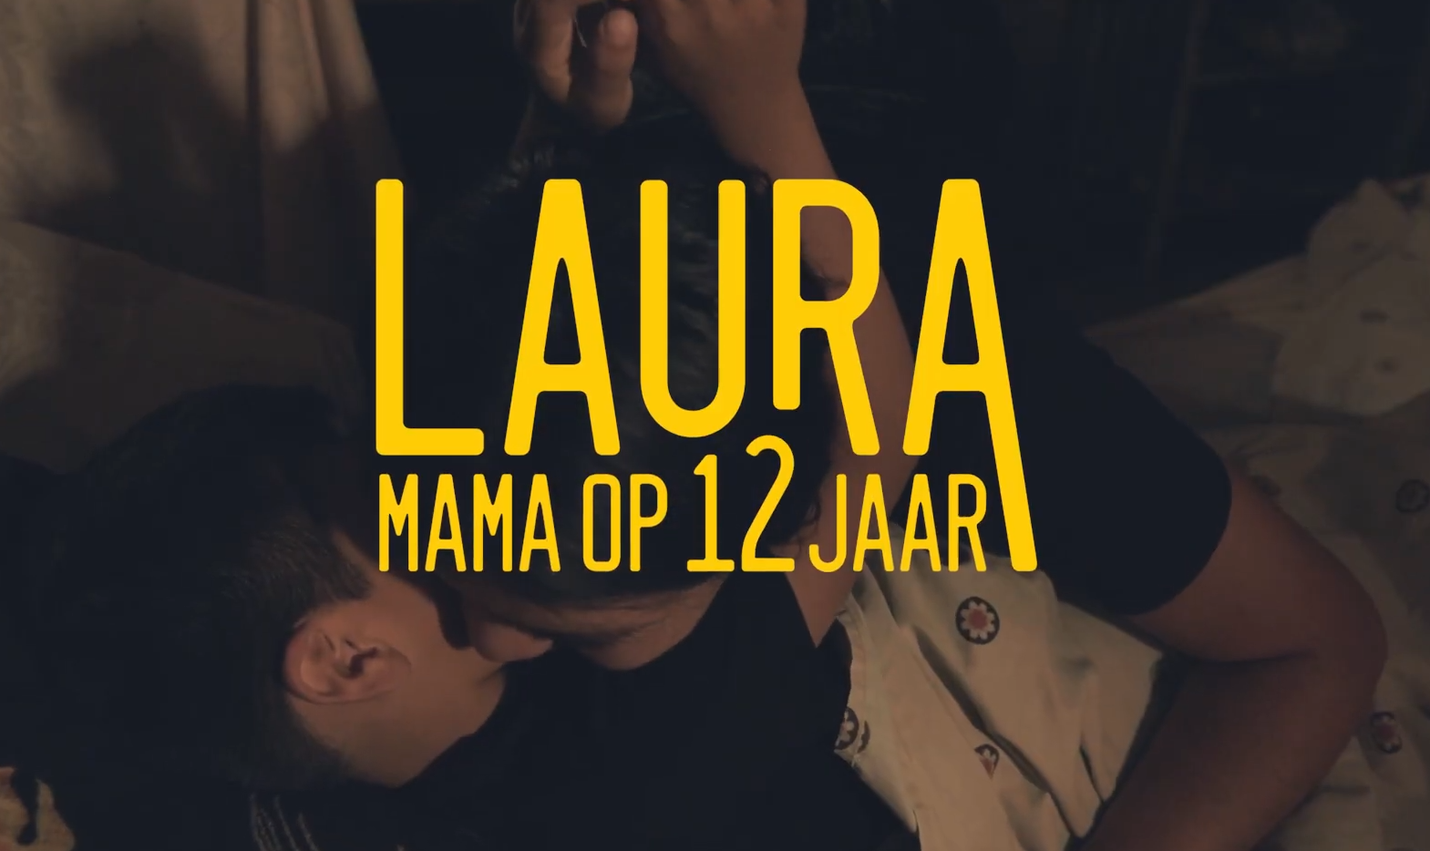
“Laura, mama op 12 jaar”

Slide 11
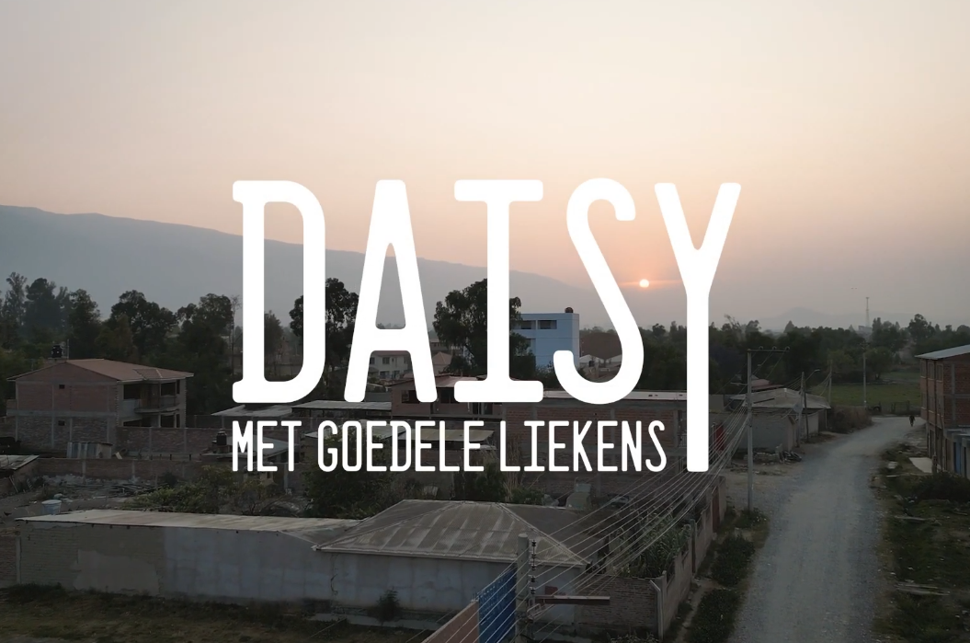
“Dit is de realiteit voor 70% van onze jongeren.”

